Slide 1
TAD - Fila
Prof. Henrique Batista da Silva

Slide 2
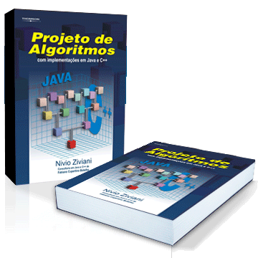
Referências
Material adaptado do livro:
ZIVIANI, Nivio. Projeto de algoritmos: com implementações em Java e C++. São Paulo: Thomson Learning, c2007. 621 p.
Os código presentes nos slides estão disponíveis no site do autor (link no último slide)

Slide 3
Filas
Lista linear em que todas as inserções são realizadas em um extremo da lista e todas as retiradas e (e os acessos) são realizados no outro extremo da lista.
O modelo intuitivo de uma fila:
fila de espera em que as pessoas no início da fila são servidas primeiro e as pessoas que chegam entram no fim da fila.

Slide 4
Filas
São chamadas listas fifo (“first-in”, “first-out”).
Existe uma ordem linear para filas que é a “ordem de chegada”.
São utilizadas para processar itens de acordo com a ordem “primeiro-que-chega, primeiro-atendido”.

Slide 5
Filas
Sistemas operacionais utilizam filas para regular a ordem na qual tarefas (processos) devem receber processamento e recursos devem ser alocados a processos.

Slide 6
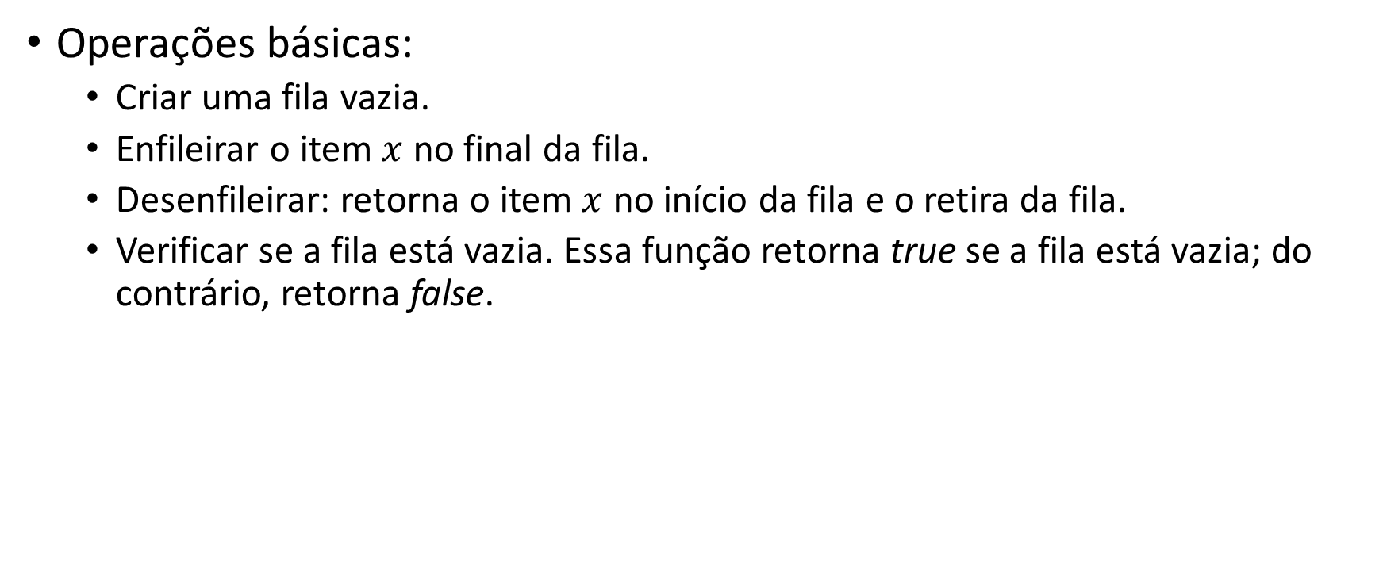
TAD Filas
Operações básicas:
Criar uma fila vazia.
Enfileirar o item $x$ no final da fila.
Desenfileirar: retorna o item $x$ no início da fila e o retira da fila.
Verificar se a fila está vazia. Essa função retorna true se a fila está vazia; do contrário, retorna false.

Slide 7
Implementação de Filas por meio de Arranjos
Os itens são armazenados em posições contíguas de memória.
A operação enfileira faz a parte de trás da fila expandir-se.
A operação desenfileira faz a parte da frente da fila contrair-se.

Slide 8
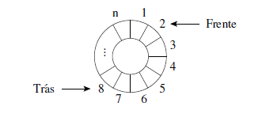
Implementação de Filas por meio de Arranjos
Imaginar o arranjo como um círculo. A primeira posição segue a última.
Para enfileirar, basta mover o apontador (objeto) tras uma posição no sentido horário.
Para desenfileirar, basta mover o apontador (objeto) frente uma posição no sentido horário.
Referência: ZIVIANI, Nivio. Projeto de algoritmos: com implementações em Java e C++. São Paulo: Thomson Learning, c2007.

Slide 9
Propriedade das Filas
Fila
Fila Vazia
frente
tras

Slide 10
Propriedade das Filas
Fila
Enfileira
X₁
frente
tras

Slide 11
Propriedade das Filas
Fila
Enfileira
X₁
X₂
frente
tras

Slide 12
Propriedade das Filas
Fila
Enfileira
X₁
X₂
X₃
frente
tras

Slide 13
Propriedade das Filas
Fila
Enfileira
X₁
X₂
X₃
X₄
frente
tras

Slide 14
Propriedade das Filas
Fila
Enfileira
X₁
X₂
X₃
X₄
X₅
frente
tras

Slide 15
Propriedade das Filas
Fila
Enfileira
X₁
X₂
X₃
X₄
X₅
X₆
frente
tras

Slide 16
Propriedade das Filas
Fila
Enfileira
X₁
X₂
X₃
X₄
X₅
X₆
X₇
frente
tras

Slide 17
Propriedade das Filas
Fila
Desenfileira
X₁
X₂
X₃
X₄
X₅
X₆
X₇
frente
tras

Slide 18
Propriedade das Filas
Fila
Desenfileira
X₂
X₃
X₄
X₅
X₆
X₇
frente
tras

Slide 19
Propriedade das Filas
Fila
Desenfileira
X₃
X₄
X₅
X₆
X₇
frente
tras

Slide 20
Propriedade das Filas
Fila
Desenfileira
X₄
X₅
X₆
X₇
frente
tras

Slide 21
Propriedade das Filas
Fila
Desenfileira
X₅
X₆
X₇
frente
tras

Slide 22
Propriedade das Filas
Fila
Desenfileira
X₆
X₇
frente
tras

Slide 23
Propriedade das Filas
Fila
Desenfileira
X₇
frente
tras

Slide 24
Propriedade das Filas
Fila
Fila novamente
vazia
frente
tras

Slide 25
Propriedade das Filas
Fila
Enfileira
X₈
frente
tras

Slide 26
Propriedade das Filas
Fila
Enfileira
X₈
X₉
frente
tras

Slide 27
Propriedade das Filas
Fila
Enfileira
X₈
X₉
X₁₀
frente
tras

Slide 28
Propriedade das Filas
Fila
Enfileira
X₈
X₉
X₁₀
X₁₁
tras
frente

Slide 29
Propriedade das Filas
Fila
Enfileira
X₁₂
X₈
X₉
X₁₀
X₁₁
tras
frente

Slide 30
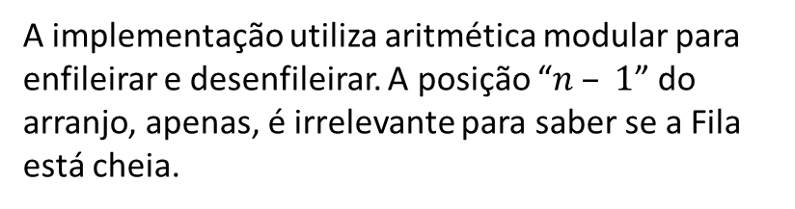
Propriedade das Filas
Fila
Enfileira
X₁₂
X₁₃
X₈
X₉
X₁₀
X₁₁
tras
frente
A implementação utiliza aritmética modular para enfileirar e desenfileirar. A posição “$n – 1$” do arranjo, apenas, é irrelevante para saber se a Fila está cheia.

Slide 31
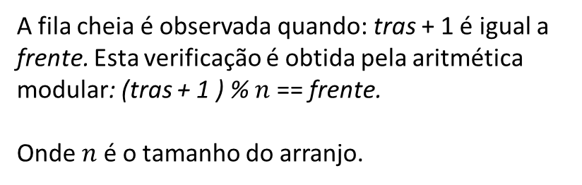
Propriedade das Filas
Fila
Enfileira
X₁₂
X₁₃
X₁₄
X₁₅
X₁₆
X₁₇
X₈
X₉
X₁₀
X₁₁
tras
frente
Posição “tras” fica sempre vazia para auxiliar a verificação de fila cheia.
A fila cheia é observada quando: tras + 1 é igual a frente. Esta verificação é obtida pela aritmética modular: (tras + 1 ) % $n$ == frente.
Onde $n$ é o tamanho do arranjo.

Slide 32
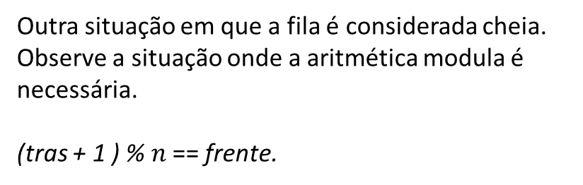
Propriedade das Filas
Fila
Enfileira
X₁
X₂
X₃
X₄
X₅
X₆
X₇
X₈
X₉
X₁₀
frente
tras
Outra situação em que a fila é considerada cheia. Observe a situação onde a aritmética modula é necessária.
(tras + 1 ) % $n$ == frente.

Slide 33
Implementação de Filas por meio de Arranjos
O tamanho máximo do arranjo circular é definido por uma valor constante.
Os outros campos da classe Fila contêm referências para a parte da frente e de trás da fila.
Fila cheia e fila vazia:
Os apontadores frente e tras apontam para a mesma posição do círculo.

Slide 34
Implementação de Filas por meio de Arranjos
Para distinguir as duas situações (fila cheia e fila vazia):
deixar uma posição vazia no arranjo.
Neste caso, a fila está cheia quando trás+1 for igual a frente.
A implementação utiliza aritmética modular para enfileirar e desenfileirar (“%” em C e Java).

Slide 35
Implementação de Filas por meio de Arranjos
public class Fila {
private Object item[];
private int frente, tras;
public Fila () {
this.item = new Object[1000];
this.frente = 0;
this.tras = this.frente;
}
public Fila (int maxTam) {
this.item = new Object[maxTam];
this.frente = 0;
this.tras = this.frente;
}
public void enfileira (Object x) throws Exception {
if ((this.tras + 1) % this.item.length == this.frente)
throw new Exception ("Erro: A fila esta cheia");
this.item[this.tras] = x;
this.tras = (this.tras + 1) % this.item.length;
}
Tipo genérico do Java
Fazem referência ao início e fim da fila, respectivamente
Cria um fila vazia. Observe que frente e tras são iguais.
Cria um fila vazia com tamanho máximo definido pelo usário.
Enfileira novo objeto: observe a verifica da fila cheia pela aritmética modular. Se a fila não estiver cheia, o novo elemento será sempre inserido na posição “tras”.
Observe que “tras” é incrementado também usando aritmética modular, pois lembre-se de que a fila é circular)
Referência: ZIVIANI, Nivio. Projeto de algoritmos: com implementações em Java e C++. São Paulo: Thomson Learning, c2007.

Slide 36
Implementação de Filas por meio de Arranjos
public Object desenfileira () throws Exception {
if (this.vazia ())
throw new Exception ("Erro: A fila esta vazia");
Object item = this.item[this.frente];
this.frente = (this.frente + 1) % this.item.length;
return item;
}
public boolean vazia () {
return (this.frente == this.tras);
}
public void imprime () {
for (int i = this.frente; i != this.tras; i = (i + 1) % this.item.length)
System.out.println(this.item[i].toString ());
}
}
A remoção ocorre sempre na posição “frente” da fila (primeiro a ser inserido). “frente” é incrementado também pela aritmética modular.
Referência: ZIVIANI, Nivio. Projeto de algoritmos: com implementações em Java e C++. São Paulo: Thomson Learning, c2007.

Slide 37
Implementação de Fila por meio de Estruturas Auto Referenciadas

Slide 38
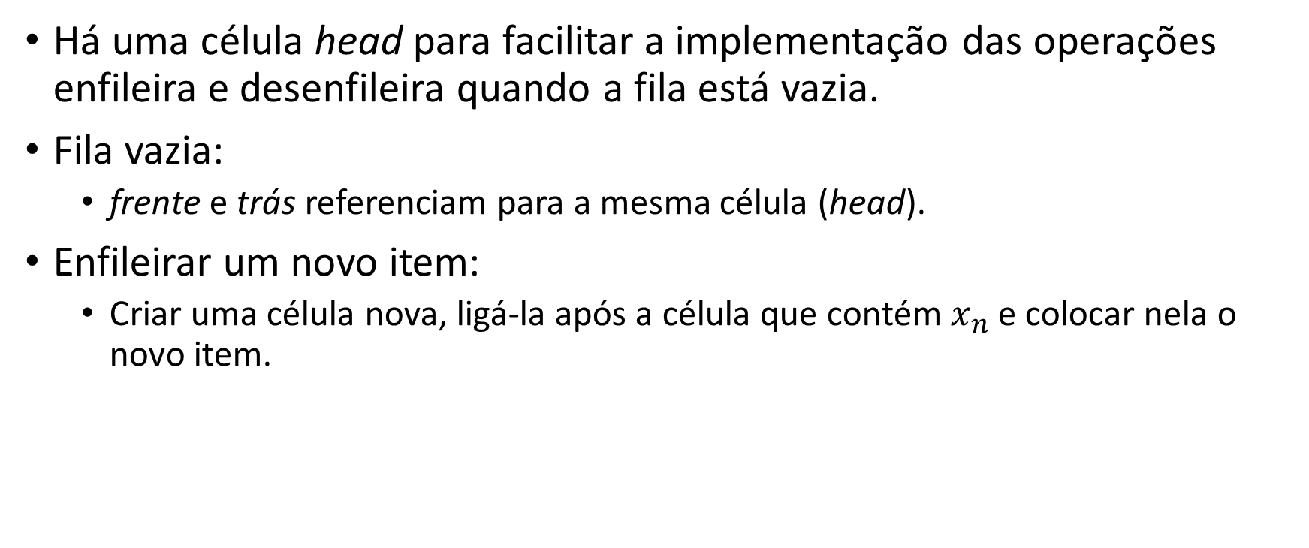
Implementação de Filas por meio de Estruturas Auto Referenciadas
Há uma célula head para facilitar a implementação das operações enfileira e desenfileira quando a fila está vazia.
Fila vazia:
frente e trás referenciam para a mesma célula (head).
Enfileirar um novo item:
Criar uma célula nova, ligá-la após a célula que contém $x_{n}$ e colocar nela o novo item.

Slide 39


Implementação de Filas por meio de Estruturas Auto Referenciadas
Desenfileirar item $x_{1}$:
desligar a célula head da lista e a célula que contém $x_{1}$ passa a ser a célula head.

Slide 40
Implementação de Filas por meio de Estruturas Auto Referenciadas
Fila Vazia (frente e trás referenciam célula head)
head
item
Prox.
NULL
Frente
Tras
public Fila () {
this.frente = new Celula ();
this.tras = this.frente;
this.frente.prox = null;
}

Slide 41
Implementação de Filas por meio de Estruturas Auto Referenciadas
Enfileira novo elemento na fila.
head
item
Prox.
NULL
Frente
Tras
public void enfileira (Object x) {
this.tras.prox = new Celula ();
this.tras = this.tras.prox;
this.tras.item = x;
this.tras.prox = null;
}

Slide 42
Implementação de Filas por meio de Estruturas Auto Referenciadas
Enfileira novo elemento na fila.
head
Nova célula
item
item
Prox.
Prox.
Frente
Tras
public void enfileira (Object x) {
this.tras.prox = new Celula ();
this.tras = this.tras.prox;
this.tras.item = x;
this.tras.prox = null;
}

Slide 43
Implementação de Filas por meio de Estruturas Auto Referenciadas
Enfileira novo elemento na fila.
head
Nova célula
item
item
Prox.
Prox.
Frente
Tras
public void enfileira (Object x) {
this.tras.prox = new Celula ();
this.tras = this.tras.prox;
this.tras.item = x;
this.tras.prox = null;
}

Slide 44
Implementação de Filas por meio de Estruturas Auto Referenciadas
Enfileira novo elemento na fila.
head
Nova célula
item
X₁
Prox.
Prox.
Frente
Tras
public void enfileira (Object x) {
this.tras.prox = new Celula ();
this.tras = this.tras.prox;
this.tras.item = x;
this.tras.prox = null;
}

Slide 45
Implementação de Filas por meio de Estruturas Auto Referenciadas
Enfileira novo elemento na fila.
head
Nova célula
item
X₁
Prox.
Prox.
NULL
Frente
Tras
public void enfileira (Object x) {
this.tras.prox = new Celula ();
this.tras = this.tras.prox;
this.tras.item = x;
this.tras.prox = null;
}

Slide 46
Implementação de Filas por meio de Estruturas Auto Referenciadas
Enfileira novo elemento na fila.
head
Nova célula
item
X₁
item
Prox.
Prox.
Prox.
Frente
Tras
public void enfileira (Object x) {
this.tras.prox = new Celula ();
this.tras = this.tras.prox;
this.tras.item = x;
this.tras.prox = null;
}

Slide 47
Implementação de Filas por meio de Estruturas Auto Referenciadas
Enfileira novo elemento na fila.
head
Nova célula
item
X₁
item
Prox.
Prox.
Prox.
Frente
Tras
public void enfileira (Object x) {
this.tras.prox = new Celula ();
this.tras = this.tras.prox;
this.tras.item = x;
this.tras.prox = null;
}

Slide 48
Implementação de Filas por meio de Estruturas Auto Referenciadas
Enfileira novo elemento na fila.
head
Nova célula
item
X₁
X₂
Prox.
Prox.
Prox.
Frente
Tras
public void enfileira (Object x) {
this.tras.prox = new Celula ();
this.tras = this.tras.prox;
this.tras.item = x;
this.tras.prox = null;
}

Slide 49
Implementação de Filas por meio de Estruturas Auto Referenciadas
Enfileira novo elemento na fila.
head
Nova célula
item
X₁
X₂
Prox.
Prox.
Prox.
NULL
Frente
Tras
public void enfileira (Object x) {
this.tras.prox = new Celula ();
this.tras = this.tras.prox;
this.tras.item = x;
this.tras.prox = null;
}

Slide 50
Implementação de Filas por meio de Estruturas Auto Referenciadas
Enfileira novo elemento na fila.
head
1º elemento
2º elemento
item
X₁
X₂
Prox.
Prox.
Prox.
NULL
Frente
Tras
Observe que head é apenas uma célula para auxiliar as operações. O atributo “item” de head não armazena nenhuma do itens da fila.

Slide 51
Implementação de Filas por meio de Estruturas Auto Referenciadas
Desenfileirar um item no inicio da fila.
head
1º elemento
2º elemento
item
X₁
X₂
Prox.
Prox.
Prox.
NULL
Frente
Tras
public Object desenfileira () throws Exception {
Object item = null;
if (this.vazia ())
throw new Exception ("Erro: A fila esta vazia");
this.frente = this.frente.prox;
item = this.frente.item; return item;
}

Slide 52
Implementação de Filas por meio de Estruturas Auto Referenciadas
Desenfileirar um item no inicio da fila.
head
1º elemento
2º elemento
item
X₁
X₂
Prox.
Prox.
Prox.
NULL
Frente
Tras
public Object desenfileira () throws Exception {
Object item = null;
if (this.vazia ())
throw new Exception ("Erro: A fila esta vazia");
this.frente = this.frente.prox;
item = this.frente.item; return item;
}

Slide 53
Implementação de Filas por meio de Estruturas Auto Referenciadas
Desenfileirar um item no inicio da fila.
head
1º elemento
2º elemento
item
X₁
X₂
Prox.
Prox.
Prox.
NULL
Frente
Tras
public Object desenfileira () throws Exception {
Object item = null;
if (this.vazia ())
throw new Exception ("Erro: A fila esta vazia");
this.frente = this.frente.prox;
item = this.frente.item; return item;
}

Slide 54
Implementação de Filas por meio de Estruturas Auto Referenciadas
Desenfileirar um item no inicio da fila.
head
1º elemento
item
item
X₂
Prox.
Prox.
Prox.
NULL
Frente
Tras
Lixo de memória (inacessível)
public Object desenfileira () throws Exception {
Object item = null;
if (this.vazia ())
throw new Exception ("Erro: A fila esta vazia");
this.frente = this.frente.prox;
item = this.frente.item; return item;
}

Slide 55
Implementação de Filas por meio de Estruturas Auto Referenciadas
Desenfileirar um item no inicio da fila.
head
1º elemento
item
item
X₂
Prox.
Prox.
Prox.
NULL
Tras
Frente
public Object desenfileira () throws Exception {
Object item = null;
if (this.vazia ())
throw new Exception ("Erro: A fila esta vazia");
this.frente = this.frente.prox;
item = this.frente.item; return item;
}

Slide 56
Implementação de Filas por meio de Estruturas Auto Referenciadas
Desenfileirar um item no inicio da fila.
head
item
item
item
Prox.
Prox.
Prox.
NULL
Tras
Frente
Lixo de memória (inacessível)
Lixo de memória (inacessível)
A Fila está vazia:
public boolean vazia () {
return (this.frente == this.tras);
}

Slide 57
Implementação de Filas por meio de Estruturas Auto Referenciadas
A fila é implementada por meio de células.
Cada célula contém um item da fila e uma referência para outra célula.
A classe Fila contém uma referência para a frente da fila (célula head) e uma referência para a parte de trás da fila.

Slide 58
Filas usando Estruturas Auto Referenciadas
public class Fila {
private static class Celula {
Object item;
Celula prox;
}
private Celula frente;
private Celula tras;
public Fila () {
this.frente = new Celula ();
this.tras = this.frente;
this.frente.prox = null;
}
public void enfileira (Object x) {
this.tras.prox = new Celula ();
this.tras = this.tras.prox;
this.tras.item = x;
this.tras.prox = null;
}
Observe que a classe Fila contem a classe “Celula”. Esta classe possui um objeto item (tipo genérico) e um objeto “prox” que é uma referência para a própria classe “Celula”.
“frente” e “tras” são do tipo “Celula”, pois sempre irá armazenar a célula dos elementos da Fila.
Criando uma Fila vazia. Observe que “frente” é instanciado criando uma nova célula vazia (que não contém item). Como a fila está vazia, “traz” e “frente” fazem referência para a mesma célula (chamada head).
Referência: ZIVIANI, Nivio. Projeto de algoritmos: com implementações em Java e C++. São Paulo: Thomson Learning, c2007.

Slide 59
Filas usando Estruturas Auto Referenciadas
public Object desenfileira () throws Exception {
Object item = null;
if (this.vazia ())
throw new Exception ("Erro: A fila esta vazia");
this.frente = this.frente.prox;
item = this.frente.item;
return item;
}
public boolean vazia () {
return (this.frente == this.tras);
}
public void imprime () {
Celula aux; aux = this.frente.prox;
while (aux != null) {
System.out.print(" " + aux.item.toString ());
aux = aux.prox;
}
System.out.println ();
}
}
Referência: ZIVIANI, Nivio. Projeto de algoritmos: com implementações em Java e C++. São Paulo: Thomson Learning, c2007.

Slide 60
Teste da Fila
public class TestaFila {
public static void main (String[] args) {
Fila fila = new Fila();
Integer vetor[] = new Integer[1000];
Integer n = null;
int i, j, k, max;
java.util.Random random = new java.util.Random();
max = 10;
try {
// Gera uma permutacao aleatoria de chaves entre 0 e max - 1
for (i = 0; i < max; i++)
vetor[i] = new Integer(i);
for (i = 0; i < max; i++) {
k = Math.abs(random.nextInt()) % max;
j = Math.abs(random.nextInt()) % max;
n = vetor[k];
vetor[k] = vetor[j];
vetor[j] = n;
}
Utilize a classe ao lado para testar a fila por vetor e com estruturas auto referenciadas
Referência: ZIVIANI, Nivio. Projeto de algoritmos: com implementações em Java e C++. São Paulo: Thomson Learning, c2007.

Slide 61
Teste da Fila
// Insere cada chave na fila
for (i = 0; i < max; i++) {
fila.enfileira(vetor[i]);
System.out.println("Enfileirou:" + vetor[i].toString());
}
fila.imprime();
// Retira cada chave da fila
for (i = 0; i < max; i++) {
n = (Integer) fila.desenfileira();
System.out.println("Desenfileirou: " + n.toString());
}
n = (Integer) fila.desenfileira();
} catch (Exception e) {
System.out.println(e.getMessage());
}
fila.imprime();
}
}
Referência: ZIVIANI, Nivio. Projeto de algoritmos: com implementações em Java e C++. São Paulo: Thomson Learning, c2007.

Slide 62
Deques

Slide 63
Deques
Deque é uma generalização de uma Fila, em que as inserções e remoções de elementos podem ocorrer em qualquer uma das extremidades.
Deque (double ended queue)
Para implementação por meio de vetores (arranjos) a estrutura circular, com na Fila, também é utilizada.

Slide 64
Deques (arranjos)
Fila
Deque Vazio
frente
tras
Conforme ocorre em uma Fila (regra de deque vazio: frente = tras)

Slide 65
Deques (arranjos)
Fila
Inserção no final (tras)
X₁
frente
tras
Conforme ocorre em uma Fila

Slide 66
Deques (arranjos)
Fila
Inserção no final (tras)
X₁
X₂
frente
tras
Conforme ocorre em uma Fila

Slide 67
Deques (arranjos)
Fila
Inserção no final (tras)
X₁
X₂
X₃
frente
tras
Conforme ocorre em uma Fila

Slide 68
Deques (arranjos)
Fila
Inserção no final (tras)
X₁
X₂
X₃
X₄
frente
tras
Conforme ocorre em uma Fila

Slide 69
Deques (arranjos)
Fila
Inserção no final (tras)
X₁
X₂
X₃
X₄
X₅
frente
tras
Conforme ocorre em uma Fila

Slide 70
Deques (arranjos)
Fila
Inserção no final (tras)
X₁
X₂
X₃
X₄
X₅
X₆
frente
tras
Conforme ocorre em uma Fila

Slide 71
Deques (arranjos)
Fila
Inserção no final (tras)
X₁
X₂
X₃
X₄
X₅
X₆
X₇
frente
tras
Conforme ocorre em uma Fila

Slide 72
Deques (arranjos)
Fila
Remoção no início (frente)
X₂
X₃
X₄
X₅
X₆
X₇
frente
tras
Conforme ocorre em uma Fila

Slide 73
Deques (arranjos)
Fila
Remoção no início (frente)
X₃
X₄
X₅
X₆
X₇
frente
tras
Conforme ocorre em uma Fila

Slide 74
Deques (arranjos)
Fila
Remoção no início (frente)
X₄
X₅
X₆
X₇
frente
tras
Conforme ocorre em uma Fila

Slide 75
Deques (arranjos)
Fila
inserção no início (frente)
X₈
X₄
X₅
X₆
X₇
frente
tras
Especialização de uma Fila (Deque). A inserção também pode ocorrer na extremidade “início”.

Slide 76
Deques (arranjos)
Fila
inserção no início (frente)
X₉
X₈
X₄
X₅
X₆
X₇
frente
tras
Especialização de uma Fila (Deque). A inserção também pode ocorrer na extremidade “início”.

Slide 77
Deques (arranjos)
Fila
inserção no início (frente)
X₁₀
X₉
X₈
X₄
X₅
X₆
X₇
frente
tras
Especialização de uma Fila (Deque). A inserção também pode ocorrer na extremidade “início”.

Slide 78
Deques (arranjos)
Fila
inserção no início (frente)
X₁₀
X₉
X₈
X₄
X₅
X₆
X₇
X₁₁
tras
frente
Especialização de uma Fila (Deque). A inserção também pode ocorrer na extremidade “início”.
Observe que a estrutura também é circular (como a Fila)

Slide 79
Deques (arranjos)
Fila
inserção no início (frente)
X₁₀
X₉
X₈
X₄
X₅
X₆
X₇
X₁₂
X₁₁
tras
frente
Especialização de uma Fila (Deque). A inserção também pode ocorrer na extremidade “início”.

Slide 80
Deques (arranjos)
Fila
remoção no final (tras)
X₁₀
X₉
X₈
X₄
X₅
X₆
X₁₂
X₁₁
tras
frente
Especialização de uma Fila (Deque). A remoção também pode ocorrer na extremidade “final”.

Slide 81
Deques (arranjos)
Fila
remoção no final (tras)
X₁₀
X₉
X₈
X₄
X₅
X₁₂
X₁₁
tras
frente
Especialização de uma Fila (Deque). A remoção também pode ocorrer na extremidade “final”.

Slide 82
Deques (arranjos)
Fila
remoção no final (tras)
X₁₀
X₉
X₈
X₄
X₁₂
X₁₁
tras
frente
Especialização de uma Fila (Deque). A remoção também pode ocorrer na extremidade “final”.

Slide 83
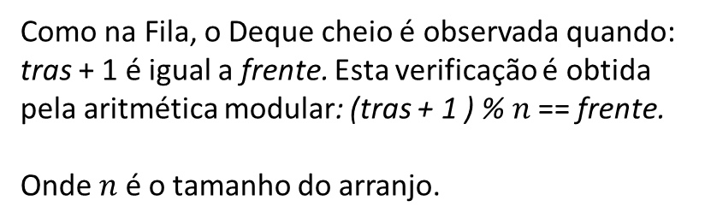
Deques (arranjos)
Fila
Deque cheio
X₁₀
X₉
X₈
X₄
X₁₃
X₁₄
X₁₆
X₁₅
X₁₂
X₁₁
tras
frente
Posição “tras” fica sempre vazia para auxiliar a verificação de Deque cheio.
Como na Fila, o Deque cheio é observada quando: tras + 1 é igual a frente. Esta verificação é obtida pela aritmética modular: (tras + 1 ) % $n$ == frente.
Onde $n$ é o tamanho do arranjo.

Slide 84
Deques (lista auto referenciadas)
Em um Fila com implementação por meio de estruturas auto referenciadas, há uma célula head (cabeça) para facilitar a implementação das operações enfileira e desenfileira quando a fila está vazia.
Em um Deque, além da célula head, há a célula tail (calda) para auxiliar as operações de remoção e inserção no final do Deque (também conhecido como head-tail linked list).
Deque vazio:
Frente (head) referencia a célula trás (tail).

Slide 85
Deques (lista auto referenciadas)
Deque inicialmente vazio.
head
tail
item
item
Prox.
Prox.
NULL
Frente
Tras

Slide 86
Deques (lista auto referenciadas)
Inserção de um elemento no final (tras)
head
Nova célula
tail
item
X₁
item
Prox.
Prox.
Prox.
NULL
Frente
Tras

Slide 87
Deques (lista auto referenciadas)
Inserção de um elemento no final (tras)
head
Nova célula
tail
item
X₁
X₂
item
Prox.
Prox.
Prox.
Prox.
NULL
Frente
Tras
A operação que insere no final de um Deque deve percorrer toda a lista a partir do elemento “frente” até encontrar o elemento que referencia “tras” (em um Deque vazio, este elemento é o próprio “frente”). Então, esta célula que referencia “tras” deve referenciar um nova célula que, por sua vez, passa a referenciar “tras”.

Slide 88
Deques (lista auto referenciadas)
Inserção de um elemento no início (frente)
head
Nova célula
tail
item
X₃
X₁
X₂
item
Prox.
Prox.
Prox.
Prox.
Prox.
NULL
Frente
Tras
A operação que insere no início de um Deque deve inserir uma nova célula a partir do elemento “frente”. Então, a célula “frente” deve referenciar um nova célula que, por sua vez, passa a referenciar a próxima célula (em um Deque vazio será a célula “tras”).

Slide 89
Deques (lista auto referenciadas)
Remoção de um elemento no início (frente)
Retornar elemento referenciado pela célula “frente”
head
tail
item
X₃
X₁
X₂
item
Prox.
Prox.
Prox.
Prox.
Prox.
NULL
Frente
Tras
A operação que remove elemento de um Deque no início é semelhante a operação de desenfileira de uma Fila. Atenção apenas se para indicação de Deque vazio, onde “frente” passa a referenciar a célula “tras”.

Slide 90
Deques (lista auto referenciadas)
Remoção de um elemento no início (frente)
Lixo de memória (inacessível)
head
tail
item
item
X₁
X₂
item
Prox.
Prox.
Prox.
Prox.
Prox.
NULL
Frente
Tras
A operação que remove elemento de um Deque no início é semelhante a operação de desenfileira de uma Fila. Atenção apenas se para indicação de Deque vazio, onde “frente” passa a referenciar a célula “tras”.

Slide 91
Deques (lista auto referenciadas)
Remoção de um elemento no final (tras)
Retornar elemento que referencia a célula “tras”
head
tail
item
X₁
X₂
item
Prox.
Prox.
Prox.
Prox.
NULL
Frente
aux
Tras
A operação que remove elemento de um Deque no final deve percorrer toda a lista a partir do elemento “frente” até encontrar o elemento que referencia “tras” e retornar o item deste elemento. Então, a célula “aux” passa a referenciar a célula “tras”

Slide 92
Deques (lista auto referenciadas)
Remoção de um elemento no final (tras)
Lixo de memória (inacessível)
head
tail
item
X₁
X₂
item
Prox.
Prox.
Prox.
Prox.
NULL
Frente
aux
Tras
A operação que remove elemento de um Deque no final deve percorrer toda a lista a partir do elemento “frente” até encontrar o elemento que referencia “tras” e retornar o item deste elemento. Então, a célula “aux” passa a referenciar a célula “tras”

Slide 93
Deques (lista duplamente ligadas)
Remoção e inserção na extremidade “tras” são mais eficientes pois não precisa percorrer toda a lista até encontrar a referência para a célula “tras”. Torna-se uma solução melhor para Deques.
head
tail
item
X₁
X₂
item
Prox.
Prox.
Prox.
Prox.
NULL
NULL
Prev.
Prev.
Prev.
Prev.
Frente
Tras

Slide 94
Exercícios
Implemente e teste a classe Fila (com vetor e com listas ligadas) estudada nesta aula.
A partir da classe Fila, Implemente a classe Deque (com vetor e com listas ligadas). Devem ser feitas algumas modificações nos métodos existentes da Fila e a implementação de dois novos métodos para inserir na extremidade “frente” e remover na extremidade “tras”.

Slide 95
Referências
Baseado no material de aulas de:
ZIVIANI, Nivio. Projeto de algoritmos: com implementações em Java e C++. São Paulo: Thomson Learning, c2007. 621 p.
Para downloads dos códigos em Java:
http://www2.dcc.ufmg.br/livros/algoritmos-java/implementacoes-03.php
Outras referências:
CORMEN, Thomas H. et al. Algoritmos: teoria e prática. Rio de Janeiro: Campus, 2002. 916p. ISBN 8535209263 (Disponível no Acervo).
DROZDEK, Adam. Estrutura de dados e algoritmos em C++. São Paulo: Pioneira Thomson Learning, 2002. xviii, 579p. ISBN 8522102953 (Disponível no Acervo).

